Slide 1

Выпускная квалификационная работа на тему: Информационная система комплексной оценки надежности поставщиков
МИНИСТЕРСТВО ЦИФРОВОГО РАЗВИТИЯ, СВЯЗИ И МАССОВЫХ
КОММУНИКАЦИЙ РОССИЙСКОЙ ФЕДЕРАЦИИ
Ордена Трудового Красного Знамени
федеральное государственное бюджетное
образовательное учреждение высшего образования
«Московский технический университет связи и информатики»
(МТУСИ)
Кафедра «Корпоративные информационные системы»
Выполнил студент группы БВТ2204:
Альвицов Д.С.
Научный руководитель:
к.э.н., доцент кафедры КИС Андреев И.А.
Москва, 2026

Slide 2
Актуальность выбранной темы
Актуальность темы исследования обусловлена критической важностью выбора надежных поставщиков для обеспечения бесперебойной деятельности торговых предприятий в условиях современной рыночной нестабильности. Основная проблема заключается в противоречии между необходимостью быстрого принятия решений о закупках и трудоемкостью традиционных методов сбора и верификации информации о контрагентах, которая часто разрозненна и труднодоступна. . В связи с этим разработка программного модуля на основе интеллектуального анализа данных, позволяющего оперативно и объективно оценивать благонадежность поставщиков, является своевременным и практически значимым решением.
Цель работы
Разработка информационной системы оценки благонадежности поставщика товаров для повышения качества и эффективности труда сотрудников организации ООО «Авангард».
Задачи
изучить методы и модели анализа данных для оценки благонадежности поставщика товаров;
описать характеристика деятельности и организационную структуру управления ООО «Авангард»;
провести анализ бизнес процесса закупки товаров и выбора поставщика и сформировать предложения по автоматизации;
провести сравнительный анализ рынка аналогичного ПО;
разработать информационную системы для рассматриваемого бизнес процесса;
оценить экономическую эффективность проекта.
2

Slide 3
Постановка задачи
Задачей на данную работу является разработка приложения для лабораторных работ по курсу «Мультимедийные информационные системы» на тему «Распределение мультимедийной информации между участниками аудио-видео конференций».
Требования
Приложение для студентов должно выполнять следующие функции:
Решение задачи поиска компонент сильной связности с использованием алгоритма Косарайю
Решение задачи кластеризации с использованием алгоритма K-средних
Генерация случайных входных данных для обоих алгоритмов
Проверку корректности формата и логики ввода
Отправку результата преподавателю с фиксацией в БД
Приложение для преподавателей должно выполнять следующие функции:
Просмотр результатов выполнения лабораторных работ
Отображение успеваемости всех студентов в виде журнала
Синхронизацию данных с базой без перезапуска приложения
3

Slide 4
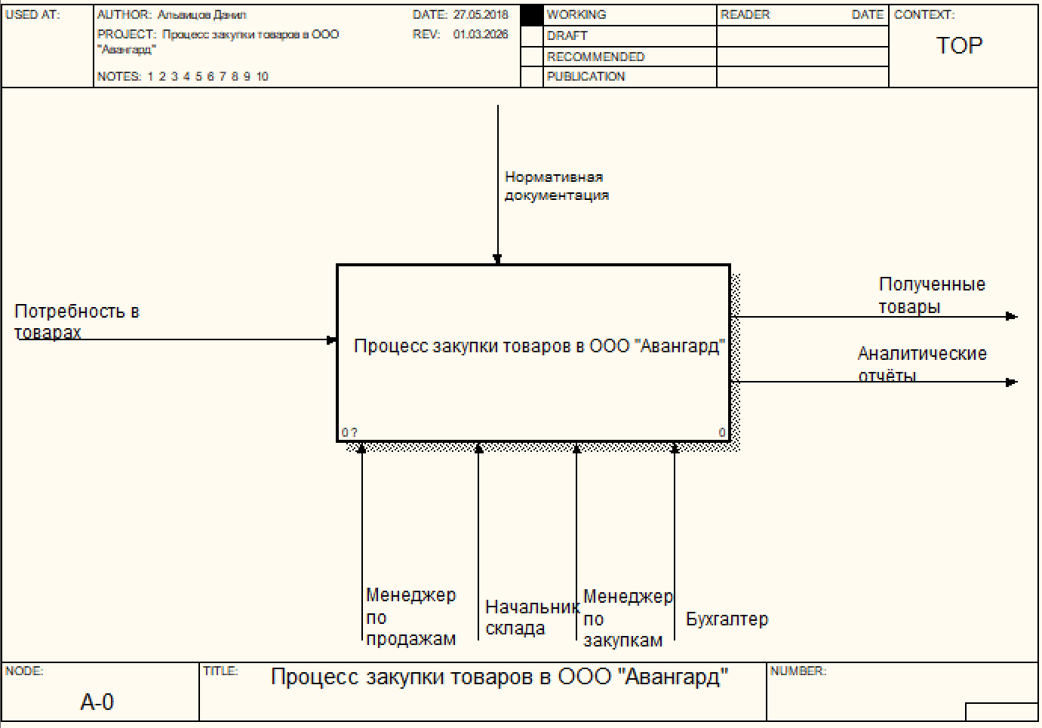
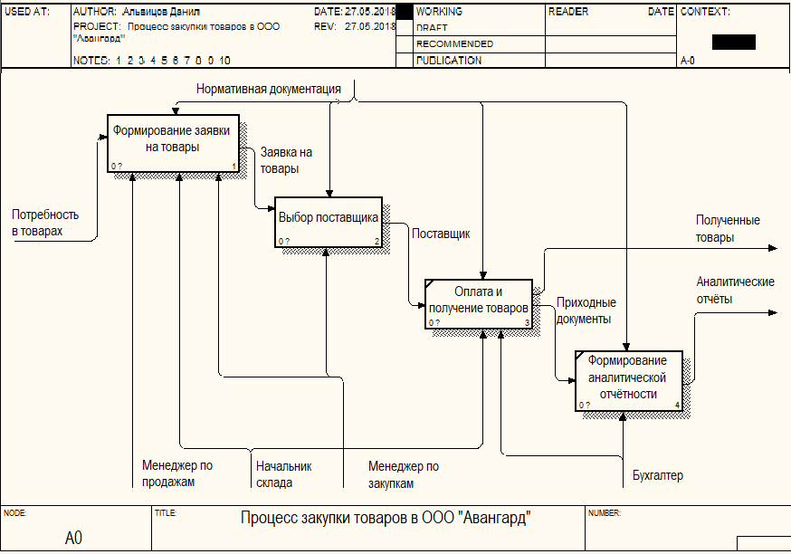
Описание и анализ бизнес процесса закупки товаров
4

Slide 5
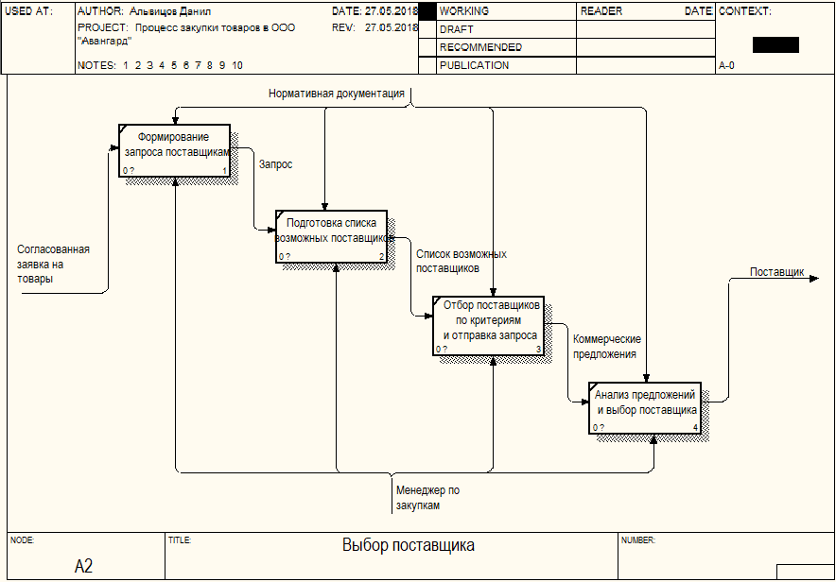
Декомпозиция блока А2 «Выбор поставщика»
5

Slide 6
Сравнительный анализ готовых решений
Название системы \ Критерии | PLUSSELL | SAP Ariba | iTender SRM | Разработка собственной информационной системы
1 | 2 | 3 | 4 | 5
Стоимость поставки ПО, руб | 62 100.00 | 128 800.00 | 17 260.00 | Не требуется
Масштабность внедрения | Крупные оптовые компании и розничные магазины | Оптовые компании и розничные магазины | Мелкие розничные магазины | Мелкие розничные магазины
Решение поставленных задач | Среднее | Полное | Низкое | Полное
Возможность оценки поставщиков | - | - | + | +
Эффективность и наполнение доступных отчётов | - | - | + | +
Многопользовательский режим и права доступа | + | + | - | +
Возможность добавления программных модулей | Да, как администратор, так и пользователь | Только администратор | Нет | Только администратор
6

Slide 7
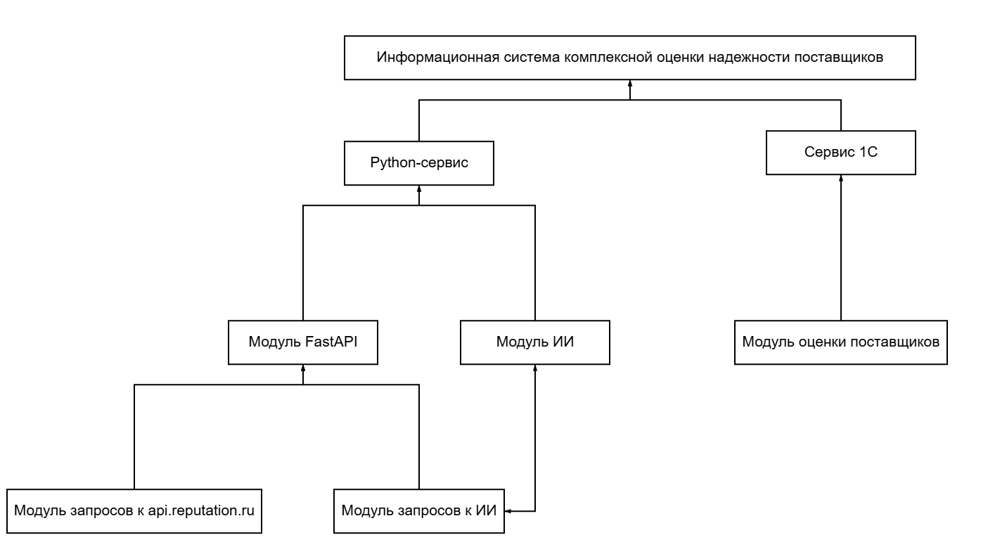
Архитектура приложения
7

Slide 8
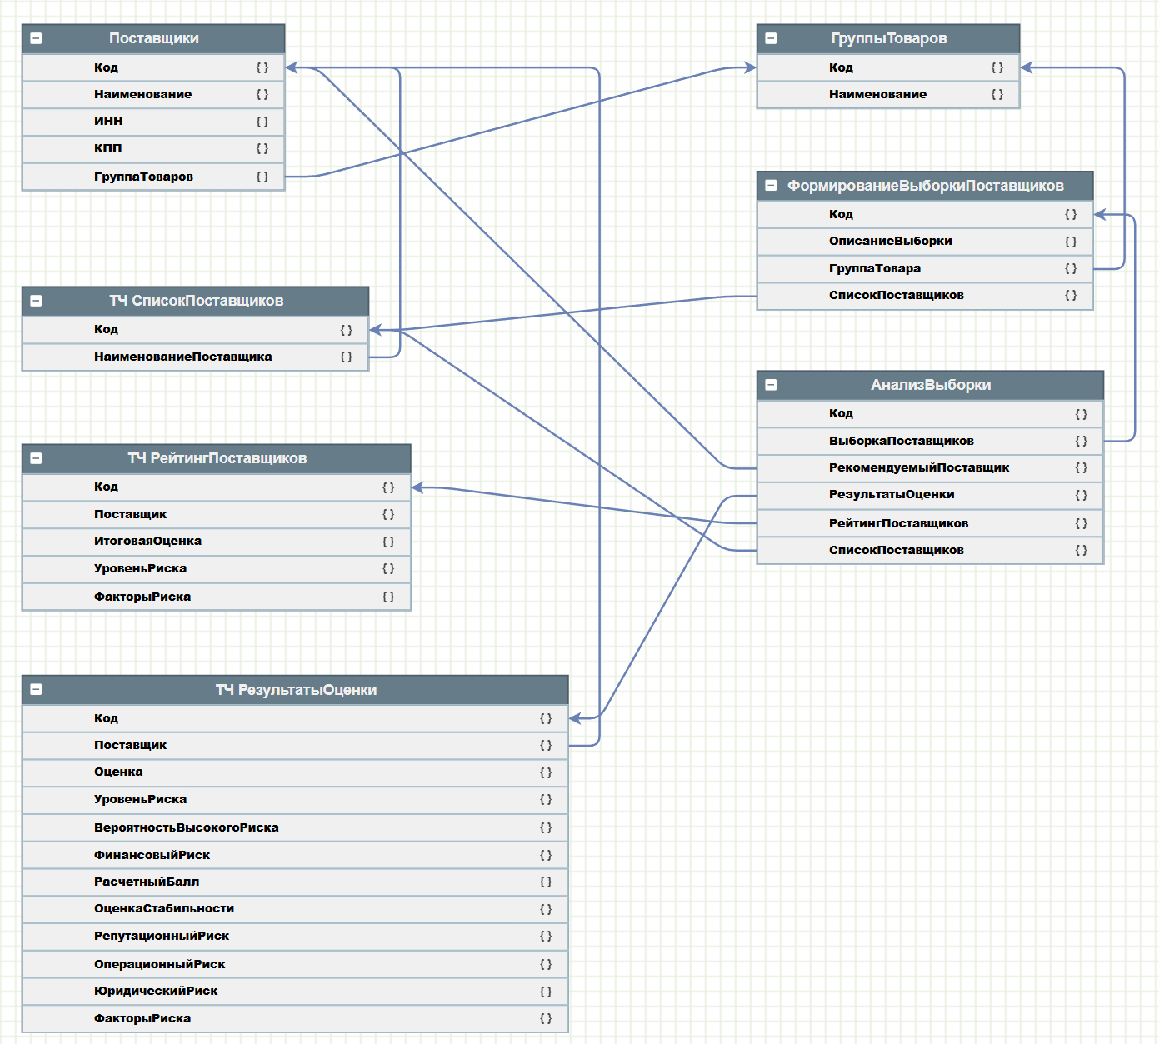
Инфологическая модель БД
8

Slide 9
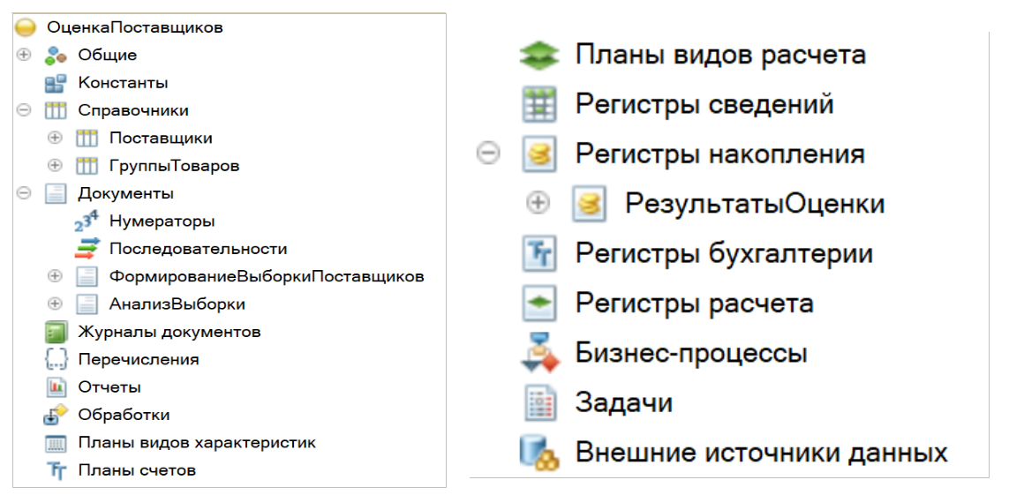
Структура метаданных информационной системы
9

Slide 10
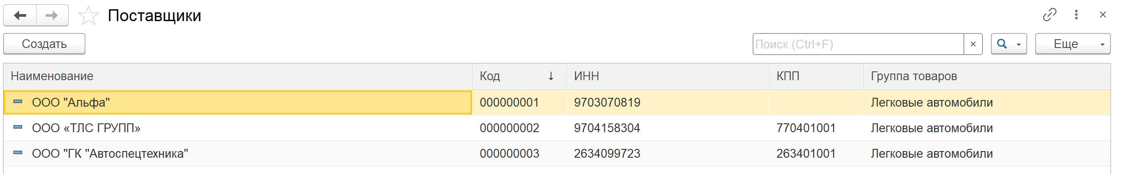
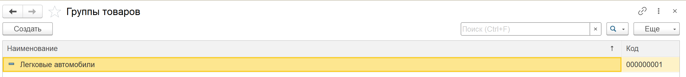
Добавление поставщиков и групп товаров
10

Slide 11
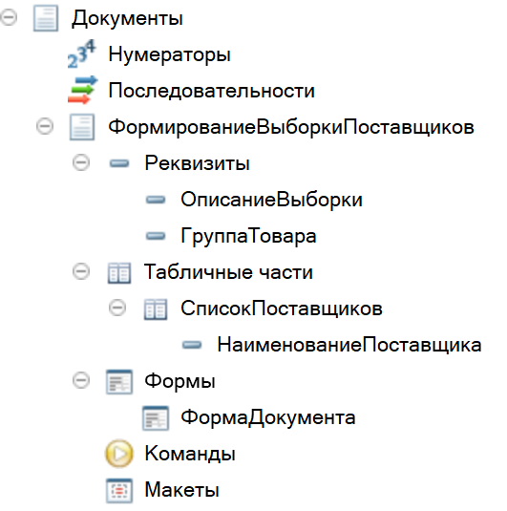
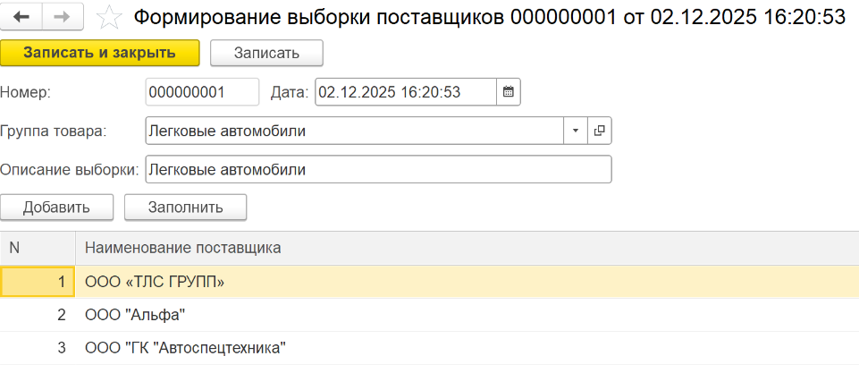
Формирование выборки поставщиков
11

Slide 12
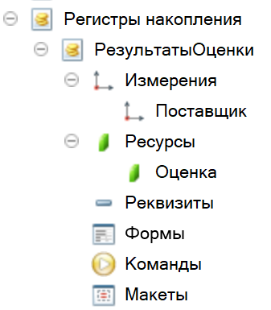
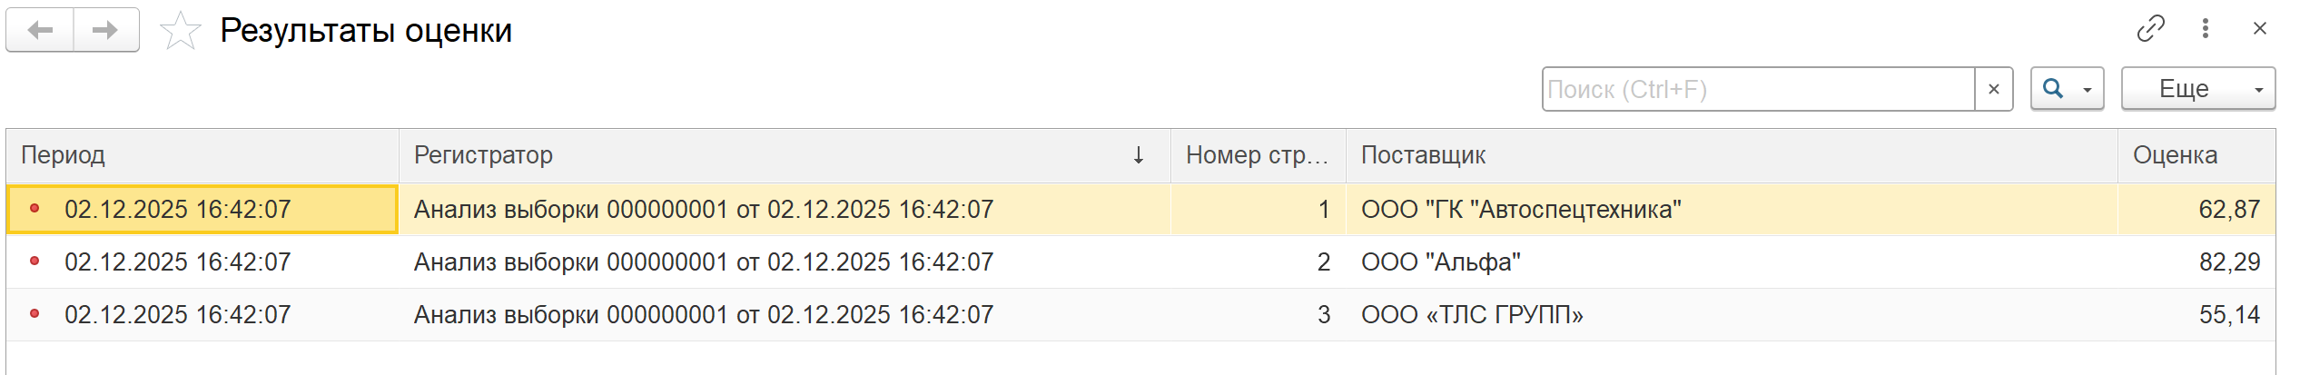
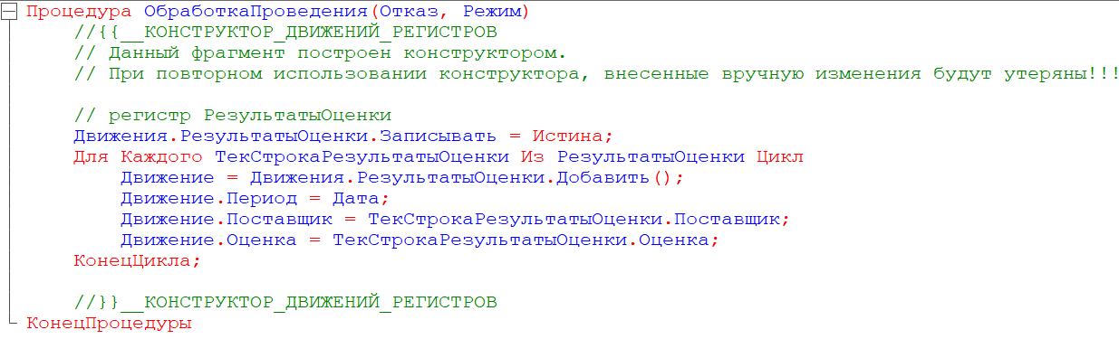
Сохранение результатов оценки
12

Slide 13
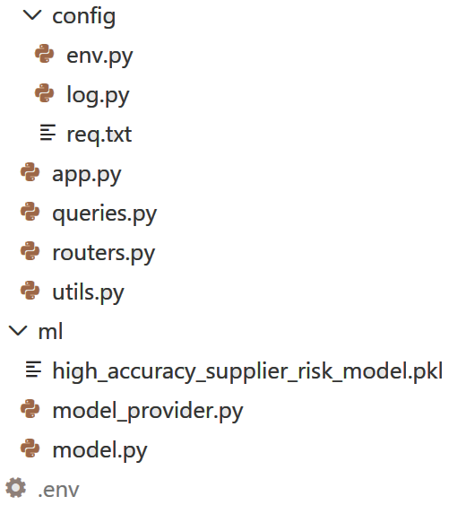
Архитектура Python-сервиса
13

Slide 14
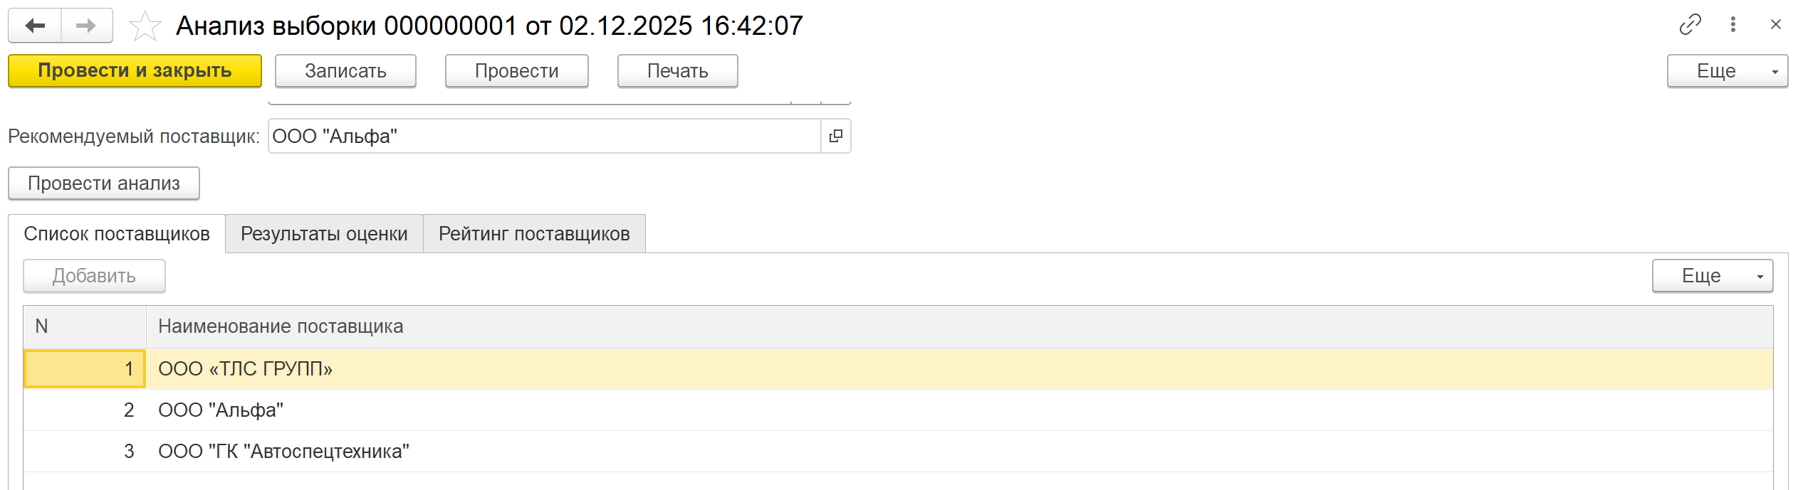
Демонстрация
14

Slide 15
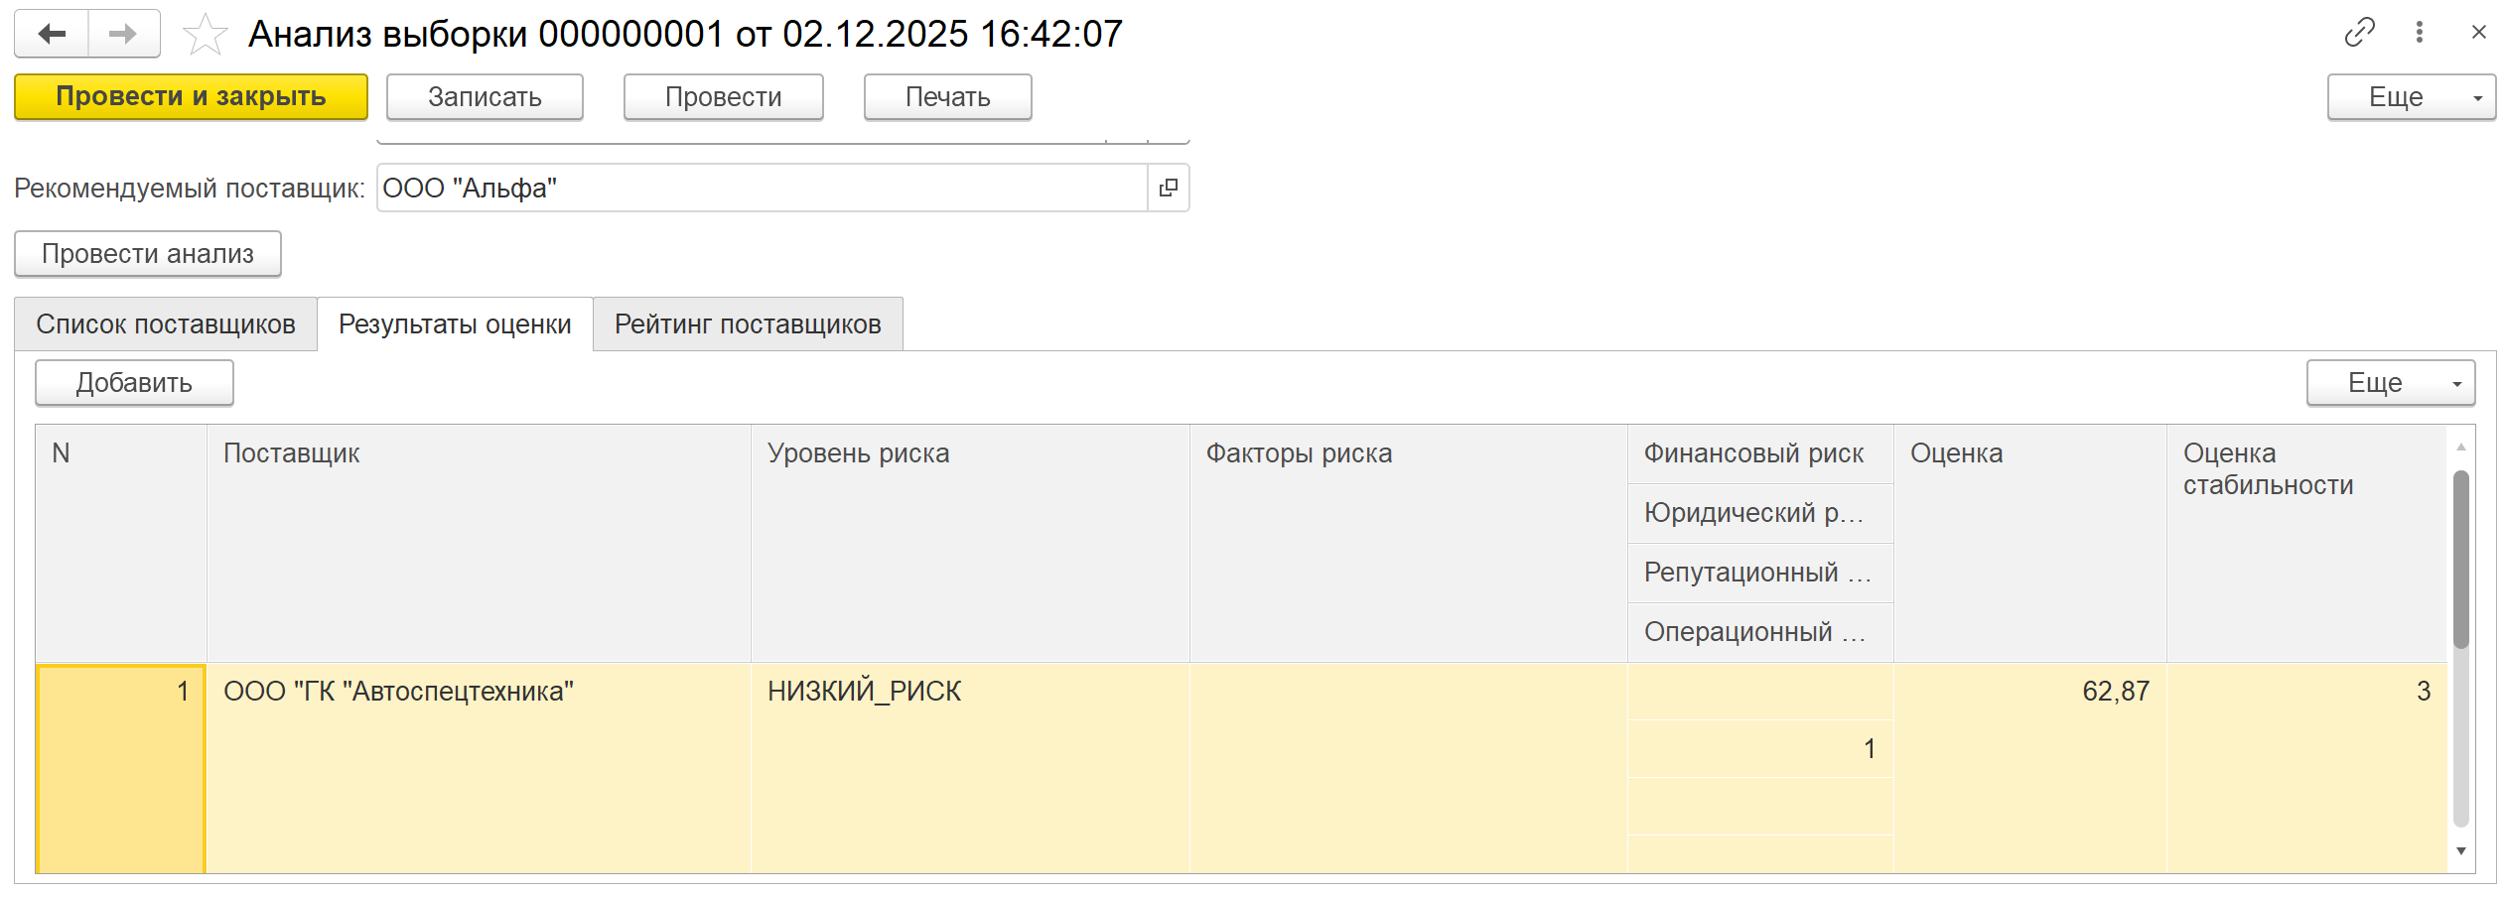
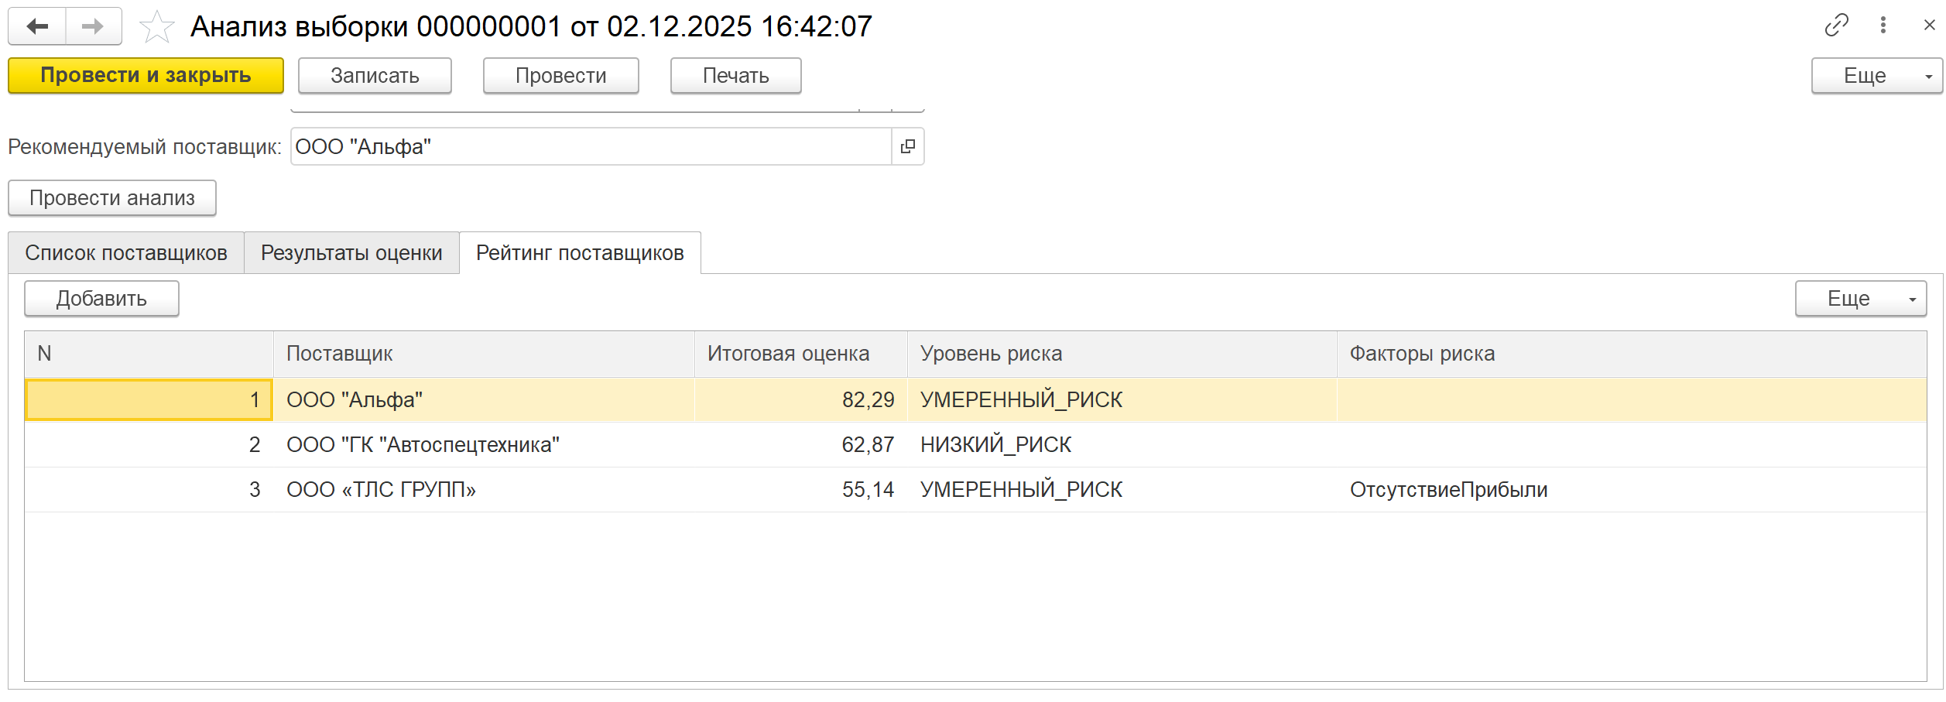
15

Slide 16
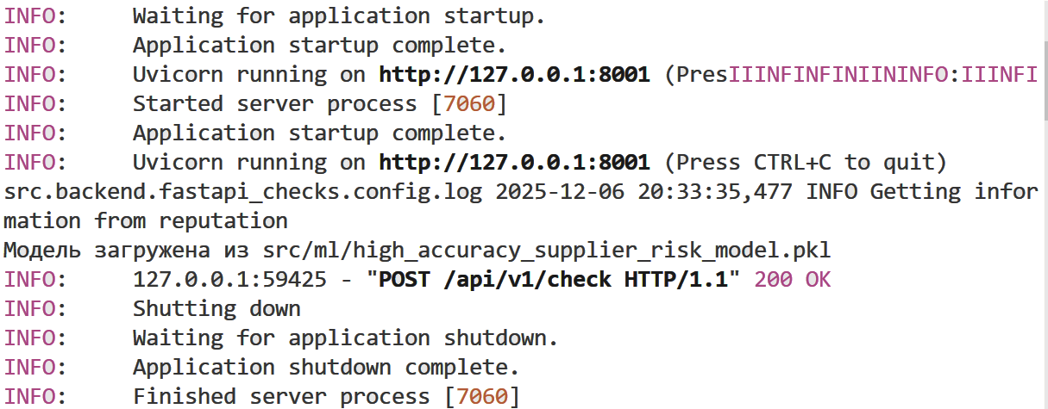
16

Slide 17

Тестирование
Проверка | Ожидаемый результат
Загрузка программы | Программа корректно загружается
Ввод пустого поля ИНН | Программа не позволяет отправить пустой ИНН и выводит сообщение об ошибке
Ввод пустого поля КПП | Программа не позволяет отправить пустой КПП и выводит сообщение об ошибке
Ввод ИНН несуществующей компании | Программа не позволяет отправить ИНН несуществующей компании и выводит сообщение об ошибке
Попытка провести анализ при пустой выборке поставщиков | Программа не позволяет провести анализ при пустой выборке поставщиков и выводит сообщение об ошибке
Анализ сформированной выборки поставщиков | Программа корректно производит анализ выборки поставщиков
Выход из программы | Программа корректно завершает свою работу
17

Slide 18
Заключение
Проведён анализ теоретических основ и выявлена проблема: Изучена деятельность ООО «Авангард», в результате чего детально исследован и описан (с помощью модели IDEF0) неэффективный процесс оценки надёжности поставщиков, требующий автоматизации. Были сформулированы функциональные требования к будущему решению.
Выполнен анализ деятельности и организационной структуры ООО «Авангард»: Анализ выявил ключевую проблему ― отсутствие формализованной методики и программного инструмента для объективной оценки поставщиков, что приводит к высоким временным затратам и субъективности решений.
Разработана и информационная система: Спроектирована инфологическая модель, разработана архитектура, интерфейс и основные объекты системы. Готовое решение было отлажено и успешно протестировано, подтвердив свою стабильность.
Проведено тестирование и опытная эксплуатация разработанной информационной системы: Ошибок в работе системы не обнаружено, что подтверждает стабильность и корректность функционирования разработанного модуля.
Оценена экономическая эффективность внедрения разработанного проектного решения: Расчетный срок окупаемости проекта составил 4 месяца, что подтверждает экономическую целесообразность и практическую значимость разработанной системы.
Таким образом все задачи решены, цель работы достигнута.
18

Slide 19

Спасибо за внимание!
Выпускная квалификационная работа на тему: Информационная система комплексной оценки надежности поставщиков
Выполнил студент группы БВТ2204:
Альвицов Д.С.
Научный руководитель:
к.э.н., доцент кафедры КИС Андреев И.А.

